Slide 1



ESF II projekt Západočeské univerzity v Plzni
reg. č. CZ.02.2.69/0.0/0.0/18_056/0013239
Péče o dárce orgánů po smrti mozku
Eva Pfefferová

Slide 2

Zdroj: https://www.coe.int/en/web/human-rights-channel/organ-donation

Slide 3

Kdo je dárce?
Osoba, která daruje orgán nebo tkáň, ať už k darování dojde během života této osoby nebo po její smrti
Počet dárců orgánů v ČR
Péče o dárce orgánů začíná v okamžiku stanovení mozkové smrti
Většina odběrů – vzdálené odběry
Zdroj: ikem.cz

Slide 4
Dárci orgánů
Živí dárci
Dárci s nebijícím srdcem
Dárci se smrtí mozku a bijícím srdcem
Ideální dárce
Marginální dárce
Nepřijatelný dárce

Slide 5
Smrt mozku
Smrt jedince = smrt mozku
Nevratná ztráta fce. celého mozku včetně mozkového kmene nebo nezvratná zástava krevního oběhu
Přesná, striktní pravidla
Zákon č. 285/2002 Sb., novelizace

Slide 6
Následky smrti mozku
PATOFYZIOLOGIE SMRTI MOZKU
Hemodynamické (autonomní bouře)
Endokrinní abnormality
Hypotermie
Koagulopatie
Anémie
Hypoxemie
Míšní reflexy a automatizmy
  Lazarův fenomén
Řešení → relaxace

Slide 7
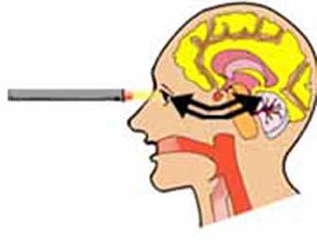
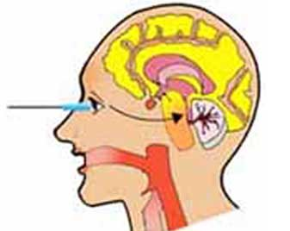
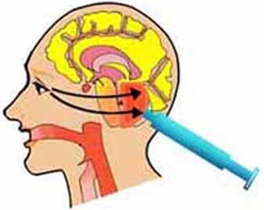
Klinické známky smrti mozku
hluboké bezvědomí bez reakcí
svalová atonie (bez relaxace)
areflexie nad úrovní C1
zornicová areflexie
korneální areflexie
vestibulo – okulární areflexie
absence kašlacího reflexu při odsávání z dolních DC
pozitivní apnoický test
→ Protokol o stanovení klinické smrti mozku

Slide 8
Apnoický test
zjišťuje absenci spont. D po cíleném ↑ pCO₂ v art. krvi
na 10 min – FiO₂ 100 % na ventilátoru → ASTRUP
odpojit od UPV do dolní části trachey nad carinu zavést odsávací cévku, která je napojena na O₂ max. 10 l/min cca 10 min → ASTRUP
zachovaná oxygenace = při normokapnii → pCO₂ 6,65 kPa
předčasné ukončení – SpO₂ pod 85 %
→ stimulace D centra → neobjeví-li se spont. dechová aktivita test je pozitivní = smrt mozkového kmene
! CAVE ! CHRI (COPD) → adaptace na hyperkapnii

Slide 9
Diagnostika smrti mozku
vyšetření
  lékař A (ARO lékař)
  lékař B (neurolog)
→ tito lékaři se nesmí účastnit odběru orgánů
za 4 hod znovu
Instrumentální dg.
Mozková AG (stačí 1x)
  kontrastní látka nesmí proniknout k bazi lební
Alternativy ???

Slide 10
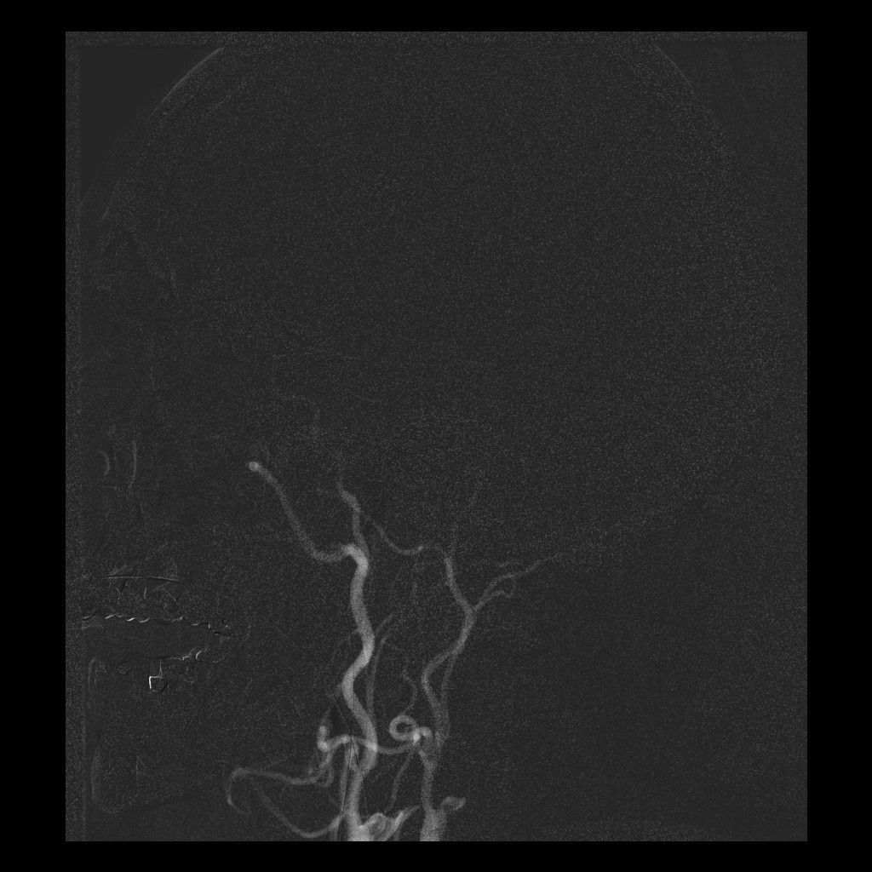
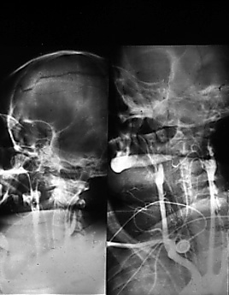
Mozková angiografie
Zdroj: autorka

Slide 11
!!!
Intoxikace jakékoli etiologie
Hluboká analgosedace + relaxace
Metabolický či endokrinní rozvrat
Podchlazení

Slide 12
Obecná kritéria
věková hranice
bez přítomnosti generalizované aterosklerózy
bez neléčitelné či neléčené systémové infekce
bez přenosné choroby
bez orgánové malignity
bez známého traumatu, choroby či dysfunkce uvažovaného orgánu
ireverzibilní poškození mozku známé etiologie

Slide 13
Zásady péče o dárce orgánů
Cíl
udržet správné funkce orgánů, které budou odebrány a transplantovány
dostatečná perfúze orgánů
udržení hemodynamické stability
správná ventilace a oxygenace
kontinuální sledování změn vnitřního prostředí a jejich léčba

Slide 14
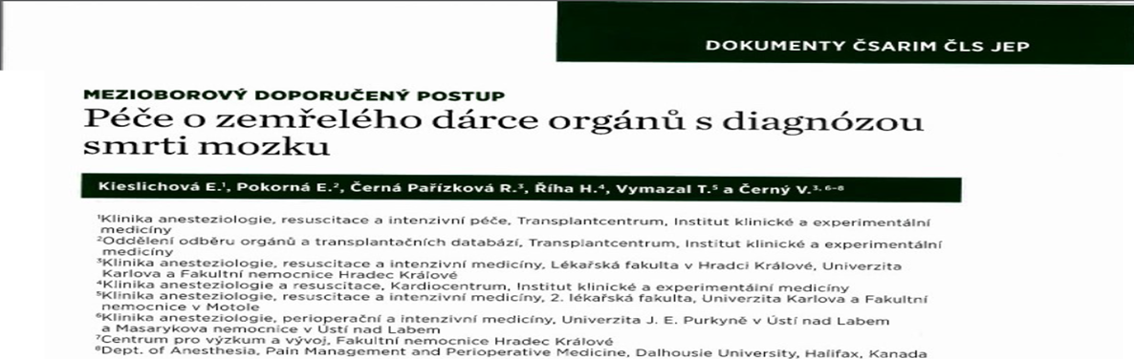
Zásady péče o dárce orgánů
Pokračování v monitoraci vitálních funkcí
Úprava předchozích ordinací
UPV + péče o DC
Zahřívání na teplotu nad 36,0°C
ATB terapie
Podání vazoaktivních látek
Kontroly lab. hodnot – biochemie, KO, koagulace, KS
Endokrinní podpora
EKG, RTG S+P
! etický přístup
k dárci !
Zdroj: clsjep.cz

Slide 15
Zásady péče o dárce orgánů
Monitoring
  monitorace CVP
  arteriální katétr pro monitoraci MAP
  teplota → aktivní ohřev dárce
  diuréza a bilance
  ASTRUP, ventilační parametry
  iontová dysbalance
Zaměření na jednotlivé orgány
  Srdce
  Plíce
  Ledviny
  Játra
  Slinivka
  Tenké střevo

Slide 16
Pravidla stovek
Systolický TK > 100 mmHg
Tepová frekvence < 100/min
_{P}O₂ > 100 mmHg
Diuréza > 100 ml/hod
Hb 100 g/l
Teplota 100 F (nad 35°C)
CVP < 10 mmHg

Slide 17
Převoz dárce na OS
Zvýšené riziko
převoz v období maximální stability
monitorace během převozu
UPV převozním ventilátorem, podpora oběhu, prevence hypotermie

Slide 18
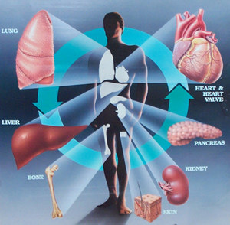
Závěr
stále více pacientů na waiting list
méně dárců orgánů
perfektní připravenost na péči o dárce orgánů znamená lepší kvalitu života potencionálních příjemců → lepší přežití
Zdroj: kst.cz

Slide 19
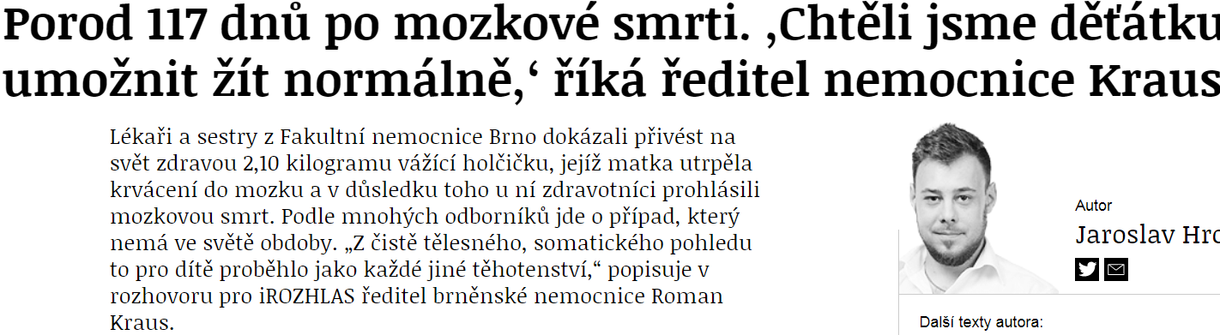
???
Zdroj: iROZHLAS.cz

Slide 20
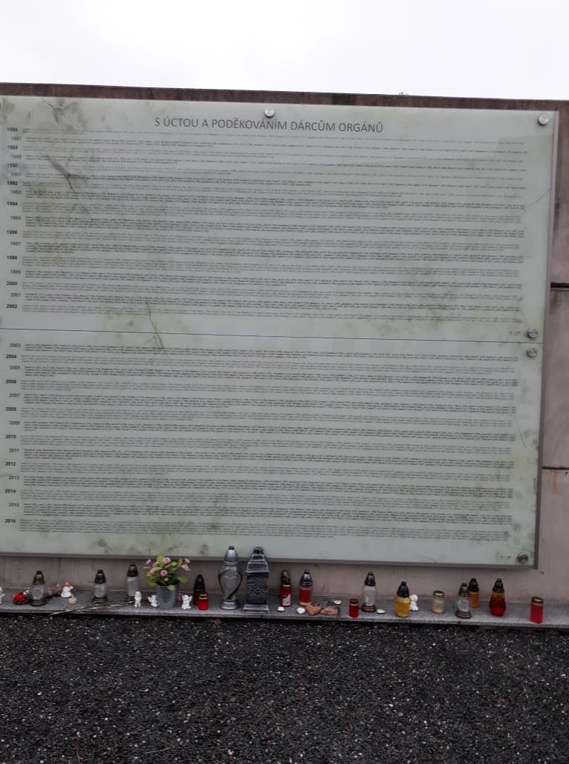
Zdroj: autorka

Slide 21

Zdroj: kst.cz

Slide 22
Použité zdroje
BARTŮNĚK, P. a kol. Vybrané kapitoly z intenzivní péče. 1. vyd. Praha: Grada, 2016. ISBN 978-80-247-4343-1.
HAŠKOVCOVÁ, H. Lékařská etika. 4. vyd. Praha: Galén, 2015. ISBN 978-80-7492-204-6.
KOORDINAČNÍ STŘEDISKO TRANSPLANTACÍ. Dostupné z: https://kst.cz/o-transplantacich/
MALÁSKA, J., STAŠEK, J., a kol. Intenzivní medicína v praxi. 1. vyd. Praha: Maxdorf, 2020. ISBN 978-80-7345-675-7.
PTÁČEK, R.; BARTŮNĚK, P. Etické problémy medicíny na prahu 21. století. 1. vyd. Praha: Grada, 2014. ISBN 978-80-247-5471-0.

